Slide 1
Про стан забезпечення закладів ЗСО навчальною та навчально-методичною літературою
Покроєва Л. Д., ректор
КВНЗ «Харківська академія
неперервної освіти»,
кандидат педагогічних
наук, доцент, заслужений
працівник освіти України

Slide 2
Нові підручники у 2018 – 2019 навчальному році виготовлено для 1-х, 5-х, 10-х класів

Slide 3
Отримано підручники:
1 клас – 11 %
5 клас – 79 %
10 клас – 23 %

Slide 4
За субвенцією з метою підготовки вчителів до роботи за Концепцією «Нова українська школа» виготовлено:

Slide 5
брошуру
«Нова українська школа»
– по декілька екземплярів
в кожний заклад;
брошуру
«Батькам про Нову українську школу»
– за кількістю учнів 1-х класів

Slide 6
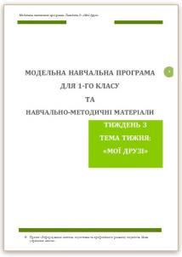
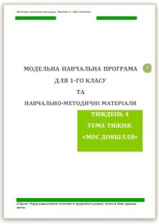
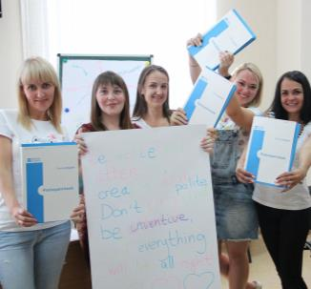
Модельні програми
на перші ІV тижні
(адаптаційний період) –
кожному вчителю
1-х класів
Друковані матеріали
для вчителів англійської мови (в папках) –
кожному вчителю

Slide 7
методичний посібник «Сучасний урок у Новій початковій школі»
– кожному вчителю початкових класів;
педагогічні довідники
– учителя початкової школи;
– учителя Нової
української школи;
Для кожного вчителя, який працює в класах із російською мовою навчання

Slide 8
Розпорядження
Кабінету Міністрів України
від 22 серпня 2018 № 559-р
«Про внесення зміни до пункту 1 розпорядження Кабінету Міністрів України від 17 січня 2018 р. № 17»
доповнено перелік категорій педагогічних працівників,
які повинні пройти підвищення кваліфікації у 2018 році
(всього 8 категорій)

Slide 9
а саме:
– вчителі початкової школи (1 – 4 класи);
– вчителі іноземних мов, які навчатимуть учнів у початковій школі (англійська,
французька, німецька);
– вчителі закладів ЗСО (класів), у яких діти навчаються мовами національних
меншин;
– директори, заступники директорів з навчально-виховної (навчальної, виховної) роботи (НВР) в початковій школі;

Slide 10
а саме:
– директори, заступники директорів з НВР, вчителі ЗЗСО, що є учасниками експе-риментів із запровадження інтегрованого курсу природничо-математичних дисциплін, електронних підручників;
– асистенти вчителів закладів загальної середньої освіти з інклюзивним навчанням;
– фахівці інклюзивно-ресурсних центрів;
– педагогами, методистами, які проводять супервізію.

Slide 11
Підвищення кваліфікації визначених додатково категорій педагогічних працівників у вересні – листопаді 2018р. проводиться за додатковим графіком

Slide 12
Дякую за увагу!

